Slide 1
Своеволие причина неудач или способ достижения цели?

Slide 2
Стадии развития человека (Э. Эриксон)
Младенчество
Раннее детство (1-3)
Детство (3-6)
Школьный возраст(6-12)
Отрочество и юность (12-20)
Ранняя зрелость(20-25)
Средний возраст (25-65)
Поздняя зрелость (после 65)

Slide 3
Отрочество и юность (12-20)
Овладение выбранной профессией характерно для периода Юность.
Социальная ситуация развития в юности «порог» самостоятельной жизни
Ранняя зрелость(20-25)
Социальная ситуация развития:
Трудовая и Семейная

Slide 4
Определение своеволие:
Склонность человека к принятию решений на основе собственной воли, в том числе вопреки здравому смыслу, мнению окружающих, соображениям законов, обычаев, правил и т. п;
Поведение, поступки, свидетельствующие о склонности действовать по своей воле, прихоти

Slide 5

Своеволие
Синонимы своеволия:
Самодурство
Своевластность
Упрямство

Slide 6
Своеволие как качество личности
склонность выставлять на первый план свои прихоти, намерения, идеи, в то же время, презирая или сопротивляясь не согласующимся с ними желаниям, намерениям, идеям других

Slide 7
Можно охарактеризовать фразой:
«Пошли все к чертям! Мы сами с усами – всё сделаем сами. Я само знаю, как и что».

Slide 8
Виды Своеволия
пассивное и активное

Slide 9

Пассивное
проявляется в замаскированных, трусливых формах

Slide 10
Игры пассивного своеволия
«Непрямое устранение»
«Неделание»
«Интеллектуализирование»
«Выискивание недостатков»

Slide 11
Блез Паскаль писал:
«Наше своеволие таково, что добейся оно всего на свете, ему и этого будет мало».

Slide 12
Н. Мандельштам пишет:
«Цель у своевольца бывает любая — женщина, богатство, перестройка общества по задуманному плану, что угодно…

Slide 13
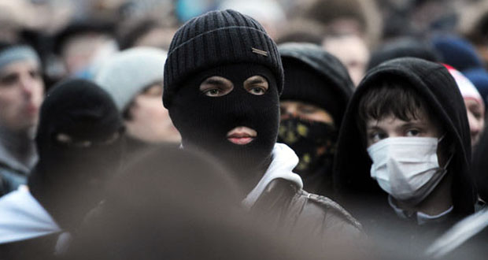

Slide 14
Активное своеволие
проявляется открыто посредством агрессивности к инакомыслящему человеку

Slide 15
Стадии развития и формирования в личности человека террористических идей
Радикализм (своеволие перерастающее в убеждение в бессилии)
Экстремизм (поиск таких же людей и объединение их в группы)
Терроризм или активное своеволие (физическое устранение несогласных или мешающих удовлетворению потребностей)

Slide 16
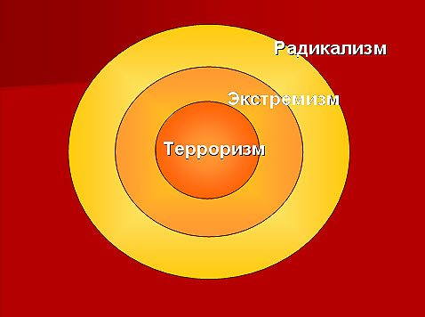

Slide 17
Своеволие импульсивно, безответственно, недисциплинированно, нереалистично и неблагоразумно

